Slide 1
I.C. VIA ORMEA - ROMA PROGETTO CONTINUITÀ Scuola Primaria
Relazione conclusiva F.S. Lucia Leone
Anno scolastico 2014/2015
LA DIDATTICA INCLUSIVA INTEGRA TUTTI GLI ALLIEVI

Slide 2
Perché la continuità?
Per creare ambiti di educazione e offrire agli alunni l’opportunità di vivere e condividere esperienze.
Per facilitare l’accesso al nuovo ambito educativo.
Per favorire la conoscenza degli spazi che gli alunni utilizzeranno l’anno successivo.
Per far conoscere gli insegnanti che continueranno il percosso educativo.
Per favorire il processo di apprendimento attraverso la continuità didattica ed educativa.

Slide 3
CONTINUITÀ SCUOLA DELL’INFANZIA – SCUOLA PRIMARIA
Il progetto ha coinvolto i bambini dell’ultimo anno della Scuola dell’Infanzia Comunale “ C.Evangelisti” e gli alunni della classe quinta della Scuola Primaria via Cornelia 43 unitamente agli insegnanti delle future classi Prime.
PROGETTI REALIZZATI
“Ti leggo una storia”
“ Prepariamo il Natale insieme”

Slide 4
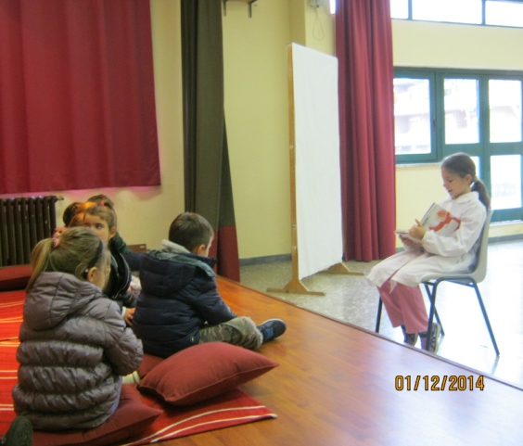
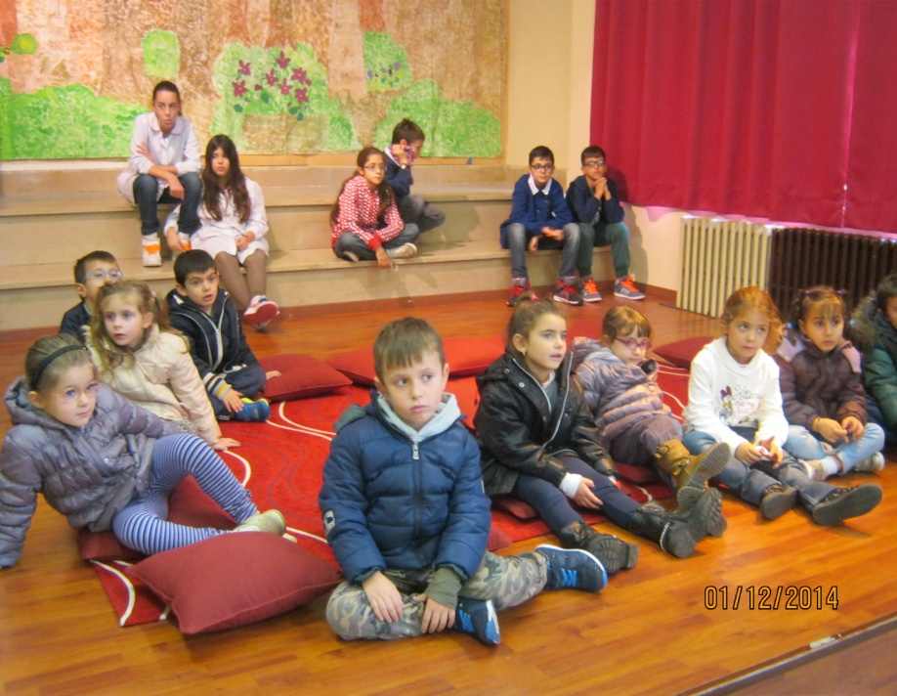
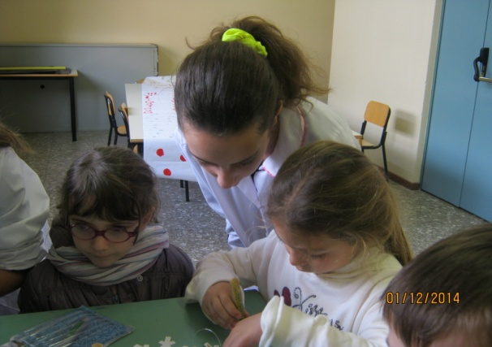
“Ti leggo una storia”
Gli alunni di quinta hanno incontrato i bambini dell’ultimo anno della Scuola dell’Infanzia ed hanno letto e drammatizzato una storia. I grandi hanno, inoltre, coinvolto i piccoli in un’elaborazione grafico- pittorica stimolando la loro creatività.

Slide 5
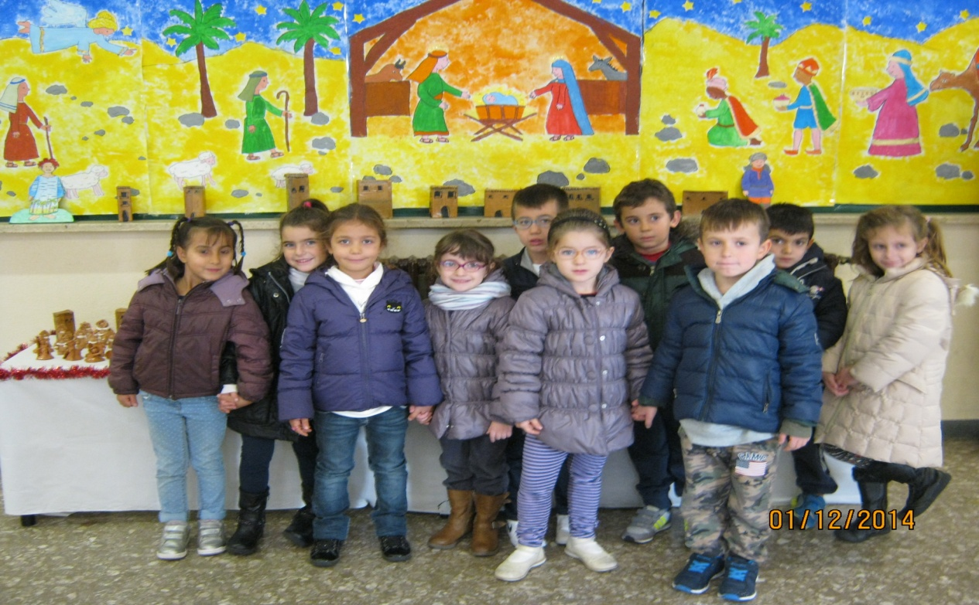
“ Prepariamo il Natale insieme”
Nel mese di dicembre i bambini della Scuola dell’Infanzia Evangelisti hanno visitato la Scuola Primaria di via Cornelia 43.

Slide 6
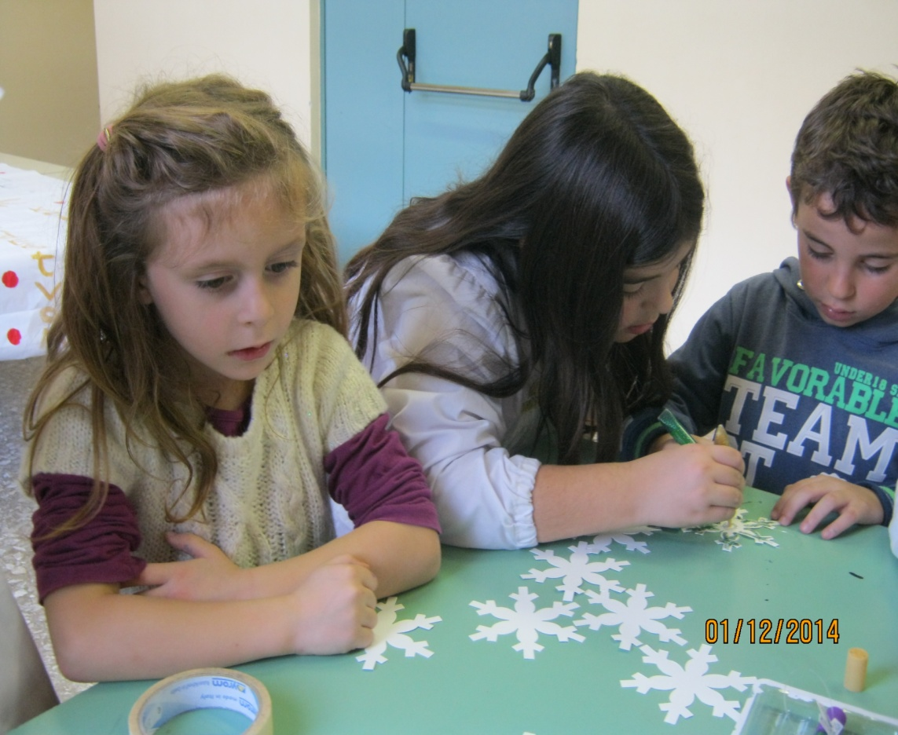
Gli alunni della Scuola dell’Infanzia hanno realizzato un oggetto natalizio guidati dagli alunni di quinta.

Slide 7
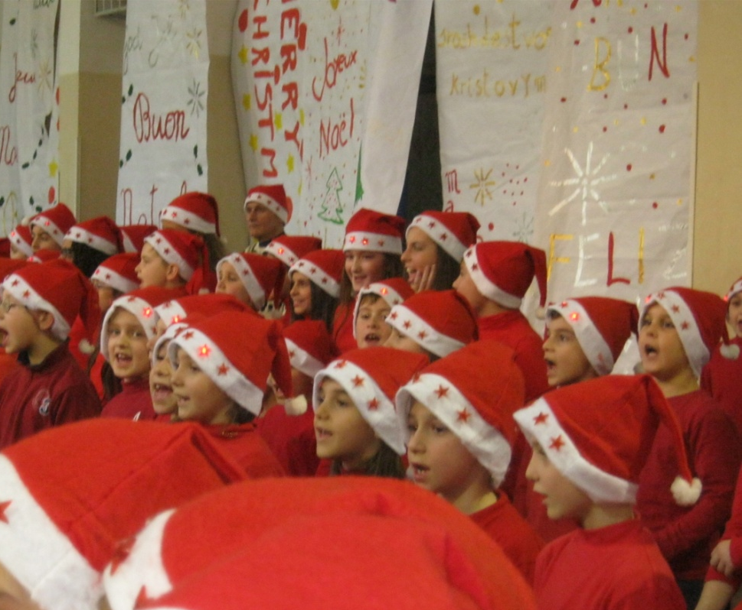
In un successivo incontro i bambini della Scuola dell’Infanzia hanno assistito alle prove generali del Concerto di Natale preparato da tutti gli alunni della scuola Primaria di via Cornelia 43.

Slide 8
CONTINUITÀ SCUOLA PRIMARIA – SCUOLA SECONDARIA DI 1° GRADO
Al progetto hanno partecipato Docenti e alunni delle classi quinte della Scuola Primaria via Cornelia 43 e Docenti e alunni delle scuole Secondarie di Primo Grado dell’I.C. Via Ormea e del territorio.
PROGETTI REALIZZATI
Spettacolo musicale - Scuola A.Frank
Visita alla Scuola Secondaria di Primo Grado via Ormea.

Slide 9
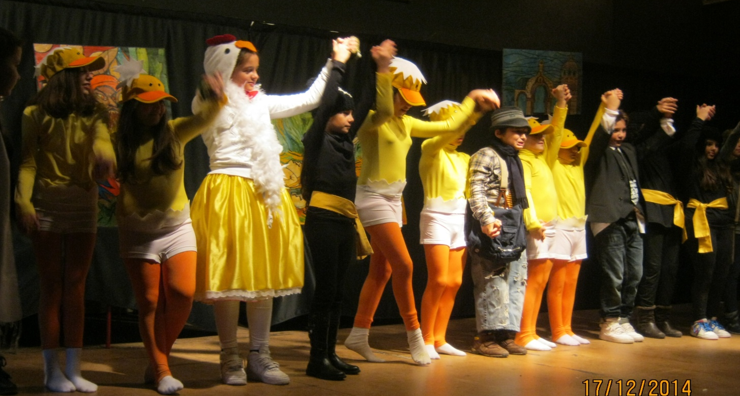
“Spettacolo musicale”
Gli alunni della classe quinta della Scuola Primaria via Cornelia , 43 sono stati coinvolti in un laboratorio di ascolto ed espressione musicale presso la scuola Secondaria di Primo Grado “ A. Frank”. L’attività si è conclusa con uno spettacolo musicale, tratto da un’opera di Modest Petrovič Musorgskij: “ Quadri da un’esposizione”.

Slide 10
“La scuola media: istruzioni per l’uso”
Grazie al “ Progetto continuità” e alla professoressa Mainenti gli alunni delle classi quinte della Scuola Primaria hanno avuto l’opportunità di visitare la Scuola Secondaria di Primo Grado di via Ormea. Un professore ha detto loro che ci sono tanti buoni metodi per affrontare lo studio, ma una sola cosa è essenziale:
“ Inseguire il proprio sogno!”

Slide 11
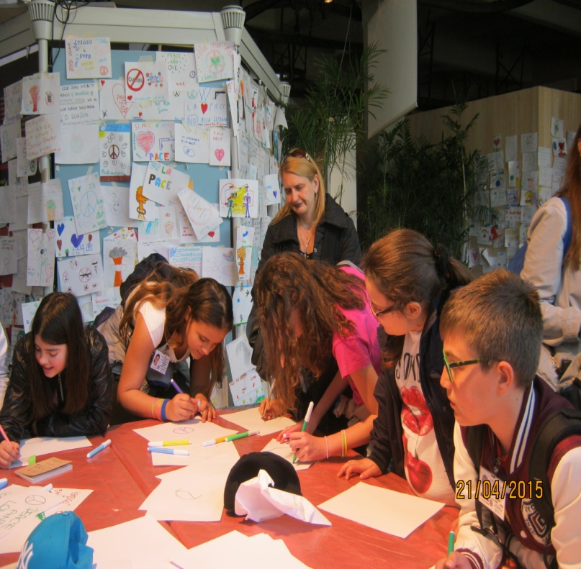
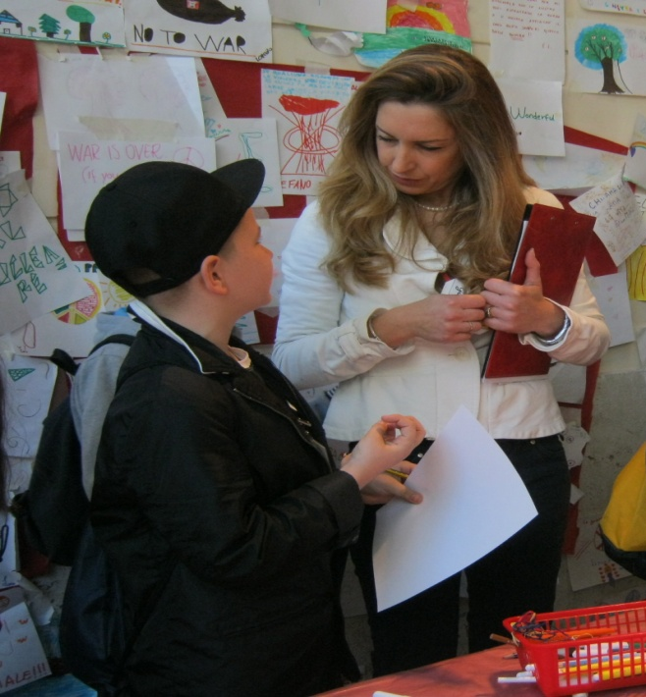
INIZIATIVE DI CONTINUITÀ TRA DOCENTI
Grazie all’insegnante Elisabetta Di Paola, Funzione Strumentale Continuità per la Scuola dell’Infanzia del nostro Istituto le classi quinte hanno partecipato alla mostra:“Senzatomica” allestita al museo Macro di Testaccio.

Slide 12
FORMAZIONE CLASSI
Scuola Primaria– Scuola dell’Infanzia A fine anno scolastico gli insegnanti dei due ordini di Scuola e la F.S. per sostegno ins. Concetta Di Nuzzo, si sono incontrate varie volte per lo scambio di informazioni necessarie per la formazione delle future classi prime.
Scuola Primaria- Scuola Secondaria di 1° Grado
Al termine dell’anno scolastico gli insegnanti delle classi quinte hanno avuto vari colloqui con le Commissioni Classi delle Scuole Secondarie di Primo Grado del territorio per il passaggio di informazioni e la presentazione degli alunni in uscita-entrata.

Slide 13
INIZIATIVE DI CONTINUITÀ RIVOLTE ALLE FAMIGLIE
Nel mese di gennaio si sono organizzate due giornate di “ Open Day” per la presentazione della Scuola e dell’Offerta Formativa . In questa occasione e all’atto dell’iscrizione si è consegnato ai genitori delle future classi prime una sintesi del P.O.F.

Slide 14
CONCLUSIONI
La consapevolezza dell’importanza di realizzare esperienze condivise, negli obiettivi e nella didattica, che costruiscano un ponte reale tra i diversi ordini di scuola per agevolare gli alunni in questo passaggio, è stata la motivazione più forte che ha spinto i docenti ad impegnarsi nelle diverse attività.
In fase di resoconto finale si può tracciare senz’altro un bilancio positivo grazie alla fattiva e costruttiva collaborazione tra tutti i docenti dei plessi coinvolti e all’interesse e alla partecipazione degli alunni che è stata importante sia per quanto riguarda l’aspetto metodologico e disciplinare, sia per quello affettivo-relazionale.
Roma 27/06/2015 La Docente F.S. per la Continuità Primaria
Lucia Leone

